Slide 1
Σχεδιασμός, υλοποίηση και αποτίμηση μιας ολοκληρωμένης e-learning παρέμβασης για την επιμόρφωση ενηλίκων, βασισμένη στο τμήμα της έκθεσης του Μουσείου Φυσικής Ιστορίας Κρήτης «Οικοσυστήματα Νερού – Οι Υγρότοποι»
Πρόγραμμα Μεταπτυχιακών Σπουδών:
«Επιστήμες της Αγωγής - Εξ Αποστάσεως Εκπαίδευση με την χρήση των ΤΠΕ (e-Learning)»
Παυλάκη Κατερίνα
Επιτροπή Κρίσης ΔΕ
ΚΑΡΒΟΥΝΗΣ ΛΑΜΠΡΟΣ ΔΙΔΑΚΤΟΡΑΣ ΠΑΝ. ΚΡΗΤΗΣ | ΧΑΛΚΙΑΔΑΚΗΣ ΕΜΜ. ΕΔΙΠ ΠΑΝ.ΚΡΗΤΗΣ | ΤΡΟΥΛΗ Σ. ΕΠΙΚ. ΚΑΘΗΓΗΤΡΙΑ ΠΑΝ. ΚΡΗΤΗΣ
Ρέθυμνο, 2025

Slide 2
Ευχαριστίες
Στους καθηγητές μου, για την καθοδήγηση και την στήριξη τους. Ιδιαίτερες ευχαριστίες απευθύνω στον κ. Λάμπρο Καρβούνη, τον επιβλέποντα καθηγητή μου, για την κατανόηση και την βοήθεια που μου προσέφερε.
Στους φίλους και την οικογένεια μου.
Στους συμφοιτητές μου και τους συμμετέχοντες στην έρευνα.
Σε όλους τους ενήλικες που συνεχίζουν να μαθαίνουν, παρά τις δυσκολίες, και αποτέλεσαν την έμπνευση για την εργασία αυτή.

Slide 3
Σκοπός της Διπλωματικής Εργασίας
Ο σχεδιασμός, η υλοποίηση και η αξιολόγηση ενός e-learning εκπαιδευτικού υλικού για την επιμόρφωση ενηλίκων, βασισμένο στην έκθεση «Οικοσυστήματα Νερού - Οι Υγρότοποι» του Μουσείου Φυσικής Ιστορίας Κρήτης. Η αξιολόγηση εστιάζει:
Στη συμμόρφωση του υλικού με τις αρχές της εξ αποστάσεως εκπαίδευσης και της πολυμεσικής μάθησης.
Στο βαθμό που η ανάπτυξη παρόμοιων προγραμμάτων ενισχύει τον ρόλο του μουσείου ως φορέα εκπαίδευσης ενηλίκων & δια βίου μάθησης.

Slide 4
Συνεισφορά της διπλωματικής
Η παρούσα διπλωματική εργασία:
συμβάλλει στην κατανόηση του ρόλου της εξΑΕ στην επιμόρφωση ενηλίκων
αναδεικνύει την βιωσιμότητα και αναγκαιότητα παρόμοιων προγραμμάτων για την ενίσχυση του μουσείου ως φορέα επιμόρφωσης ενηλίκων και δια βίου μάθησης.
υπογραμμίζει την υποβάθμιση στη βιβλιογραφία και τον περιορισμένο αριθμό πρακτικών εφαρμογών της εξΑΕ στο πεδίο των μουσειακών προγραμμάτων για ενήλικες
επισημαίνει την ανάγκη για περαιτέρω έρευνα.

Slide 5

Ερευνητικά Ερωτήματα (1/2)
1^{ο} Ερευνητικό ερώτημα:
Το Ε.Υ διέπεται από τις αρχές τις εξΑΕ;
2^{ο} Ερευνητικό ερώτημα
Το Ε.Υ δημιουργήθηκε σύμφωνα με τις αρχές της Πολυμεσικής Μάθησης;

Slide 6

Ερευνητικά Ερωτήματα (2/2)
3^{ο} Ερευνητικό ερώτημα
Ποια είναι η σημασία μίας e-learning εκπαιδευτικής εμπειρίας για ενήλικες στα πλαίσια του μουσείου σε σχέση με το γνωστικό αποτέλεσμα και σε επίπεδο κινήτρων;
4^{ο} Ερευνητικό ερώτημα
Σε ποιο βαθμό η εξΑΕ μπορεί να θεωρηθεί αποτελεσματικό μέσο για την ενίσχυση του ρόλου του μουσείου ως φορέας εκπαίδευσης ενηλίκων και δια βίου μάθησης;

Slide 7
Δομή παρουσίασης
- Η εξ αποστάσεως εκπαίδευση
- Το Σύγχρονο Μουσείο
Θεωρητικό Πλαίσιο
-Θεωρίες και Αρχές Σχεδιασμού
- Τεχνολογίες
-Παρουσίαση Ε.Y
Ε.Υ της έρευνας
- Μεθοδολογία της έρευνας
- Παρουσίαση δεδομένων
- Συμπεράσματα
Έρευνα

Slide 8
Θεωρητικό Πλαίσιο (1/2)
Η εξ αποστάσεως εκπαίδευση
Ορισμός
  O Moore δίνει τον ορισμό “Εκπαίδευση από απόσταση συνιστούν οι ενέργειες παροχής διδασκαλίας μέσω έντυπου υλικού ή ηλεκτρονικών μέσων επικοινωνίας σε ανθρώπους που μετέχουν σε οργανωμένη μάθηση και βρίσκονται σε τόπο ή χρόνο διαφορετικό από αυτό των διδασκόντων”
  Ανεξαρτησία & αυτονομία
  Απόσταση
  Επικοινωνία & αλληλεπίδραση
  Ανοικτότητα
Θεωρητικές έννοιες
  Καθοριστικός ρόλος στην εξΑΕ
  Θεμελιώδεις αρχές & παιδαγωγικά κριτήρια
Το Ε.Υ στην εξΑΕ
Ο ρόλος του εκπαιδευτή
  Σύμβουλος & Εμψυχωτής

Slide 9
Θεωρητικό Πλαίσιο (2/2)
Το Σύγχρονο Μουσείο
Ο ρόλος του μουσείου & οι προκλήσεις
  Ο θεσμός του μουσείου επαναπροσδιορίζει τον ρόλο του
  Σημασία μουσείου σε σχέση με βιωσιμότητα, ψηφιακό μετασχηματισμό & προσβασιμότητα, ενδυνάμωση κοινότητας μέσω εκπαίδευσης
Το μουσείο ως φορέας μάθησης
  Τυπική, μη τυπική εκπαίδευση, άτυπη μάθηση
  Εκπαίδευση ενηλίκων
  Δια βίου μάθηση
Μουσείο και ΕξΑΕ
  Οφέλη & Δυσκολίες
  Ο ρόλος της εξΑΕ στο νέο ρόλο του μουσείου

Slide 10
Το Εκπαιδευτικό Υλικό της έρευνας (1/3)
Σκοπός
Σκοπός του εκπαιδευτικού υλικού είναι η επιμόρφωση ενηλίκων σχετικά με τη σημασία των υδάτινων οικοσυστημάτων, και ειδικότερα των υγροτόπων, για το περιβάλλον και τον άνθρωπο.
Ενότητες
Οδηγός περιήγησης και μελέτης Ε.Υ
1^{η} Ενότητα: Το Νερό
2^{η} Ενότητα: Οι Υγρότοποι
3^{η} Ενότητα: Βιοποικιλότητα

Slide 11
Το εκπαιδευτικό υλικό της έρευνας (2/3)
Αρχές & Θεωρίες Σχεδιασμού του Ε.Υ
Βασικά σημεία των θεωριών σε 7 βασικές αρχές σύμφωνα με Σπανακά & Λιοναράκη
Γνωστική Θεωρία της Πολυμεσικής Μάθησης του Mayer
Μοντέλο Εκπαιδευτικού Σχεδιασμού του Ally

Slide 12
Το εκπαιδευτικό υλικό της έρευνας (3/3)
Τεχνολογικά Μέσα
Οργάνωση και διανομή του υλικού
LMS - Chamilo
Δημιουργία οπτικοακουστικού υλικού
Canva, H5P, Plotagon, Doodly, Capcut, Ezgif, D-ID /
Generate AI Presenter Video
Δημιουργία διαδραστικών δραστηριοτήτων
Wordwall, Padlet, H5P

Slide 13
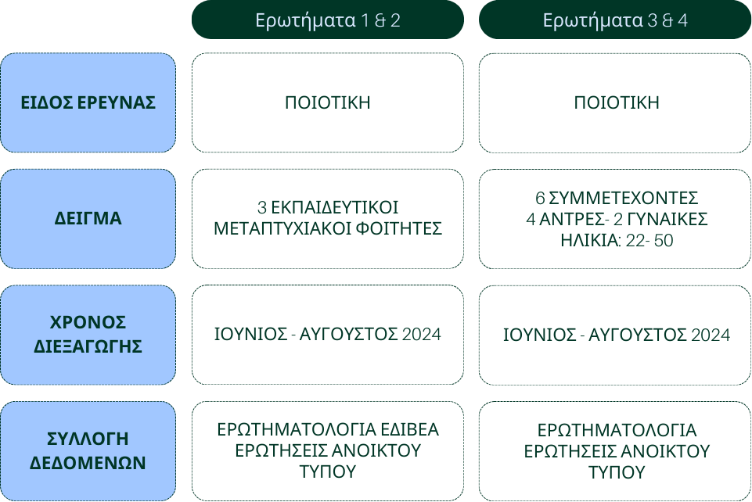
Μεθοδολογία έρευνας (1/2)

Slide 14
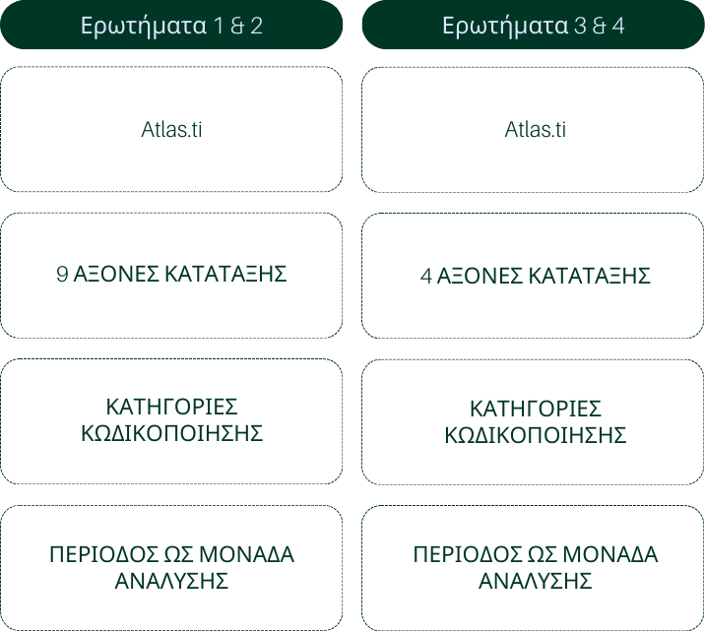
Μεθοδολογία έρευνας (2/2)

Slide 15
Αποτελέσματα - Κύρια ευρήματα (1/3)
1^{ο} ερευνητικό ερώτημα
Αρχές εξΑΕ
2^{ο} ερευνητικό ερώτημα
Αρχές Πολυμεσικής Μάθησης
Επιστημονική συνοχή / Τεκμηρίωση
Απλή & κατανοητή παρουσίαση
Ευχρηστία
Βοήθεια / Συμβουλευτική για τη μελέτη του Ε.Υ
Δυνατότητα αλληλεπίδρασης
Αναστοχασμός / Αυτοαξιολόγηση
Σαφής διατύπωση σκοπού & προσδοκώμενων αποτελεσμάτων
Πολυμεσική Αρχή
Αρχή Τροπικότητας
Αρχή Συνοχής
Αρχή Προσωποποίησης
Αρχή Φωνής
Αρχή Εικόνας
Αρχή Κατάτμησης
Αρχή Σηματοδότησης
Αρχή Προπαίδευσης
ΔΥΝΑΤΑ ΣΗΜΕΙΑ ΒΕΛΤΙΩΣΕΙΣ
Σύνθεση χρωμάτων εικόνας & ήχου
Ποικιλία δραστηριοτήτων
Συναισθηματική εμπλοκή
Διαβάθμιση δυσκολίας δραστηριοτήτων
Προσθήκη επιπλέον πηγών σε σημεία
Γενικές επισημάνσεις

Slide 16


Αποτελέσματα - Κύρια ευρήματα (2/3)
3^{ο} ερευνητικό ερώτημα
Επίπεδο γνωστικό
Επίπεδο κινήτρων
Κατανόηση εννοιών
Απομνημόνευση & ανάκληση πληροφοριών
Ελκυστικότητα
Δυσκολίες
Αξιολόγηση εμπειρίας
Προθυμία σύστασης
Διαδραστικές ασκήσεις
Ευχρηστία/ επανάληψη
Πολυμεσικό
Αξιολόγηση εμπειρίας
Διαδραστικότητα
Συναισθηματική εμπειρία
Ποιότητα υλικού & πληροφορίας
Ευελιξία / αυτονομία
Πολυμεσικό
Ευελιξία
Διαδραστικότητα
Ελκυστικότητα
Διαδραστικές ασκήσεις
Οπτικοοακουστικό υλικό
Παραπομπές σε επίσημα στοιχεία & μελέτες
Δυσκολίες (3/6)
LMS
Εισαγ. δραστηριότητα
Εικονίδια
Προθυμία σύστασης
Ευελιξία / ανάγκες
Πλήθος πληροφοριών & πηγών
Παραπομπές σε επίσημα στοιχεία & μελέτες

Slide 17

Αποτελέσματα - Κύρια ευρήματα (3/3)
Αξιολόγηση εμπειρίας μέσω εξΑΕ
Άποψη για απόκτηση γνώσεων / δεξιοτήτων μέσω εξΑΕ
Άποψη για προγράμματα εξΑΕ μέσω του μουσείου ως μέσο επιμόρφωσης ενηλίκων
Ανακάλυψη / κατανόηση νέων εννοιών
Σύνδεση με μουσείο
Πρωτοτυπία / ενδιαφέρον
Ευκολία / ευελιξία
Ευελιξία / ασύγχρονη μάθηση
Δυνατότητα επιλογής θεμάτων
Ποικιλία εκπ/κων μέσων & μεθόδων
Συνδυαστική μάθηση (θεωρία & εμπειρία)
4^{ο} ερευνητικό ερώτημα
Συμβολή εξΑΕ στην ενίσχυση του μουσείου ως φορέα εκπαίδευσης ενηλίκων & δια βίου μάθησης
Αξιολόγηση ενδιαφέροντος για μάθηση μέσω εξΑΕ / προθυμία συμμετοχής
Αξιολόγηση ενδιαφέροντος για μάθηση μέσω προγραμμάτων εξΑΕ
Προθυμία συμμετοχής σε μελλοντικά προγράμματα εξΑΕ μέσω μουσείου
Ποιότητα γνωστικού περιεχομένου
Ποικιλία εργαλείων & μεθόδων
Σύνδεση με το μουσείο
Αποτελεσματικότητα προγραμμάτων
Σύνδεση μουσείου – κοινωνίας / πρόσβαση στη γνώση
Ανάγκη για ολιστική μάθηση
Ευκολία πρόσβασης/ μη φυσική παρουσία

Slide 18

Συμπεράσματα (1/4)
Κύρια ευρήματα
Το Ε.Υ της έρευνας αξιολογήθηκε ότι σχεδιάστηκε & αναπτύχθηκε σύμφωνα με τις αρχές της εξ αποστάσεως εκπαίδευσης και της πολυμεσικής μάθησης.
Η έρευνά ανέδειξε την αποτελεσματικότητα της μεθόδου της εξ αποστάσεως εκπαίδευσης στην επιμόρφωση ενηλίκων, γεγονός που επιβεβαιώνει τα ευρήματα προηγούμενων μελετών και της υπάρχουσας βιβλιογραφίας.

Slide 19
Συμπεράσματα (2/4)
Κύρια ευρήματα
Η έρευνα έδειξε ότι τα προγράμματα εξ αποστάσεως εκπαίδευσης μπορούν να ενισχύουν τον ρόλο του μουσείου ως φορέα δια βίου μάθησης και επιμόρφωσης ενηλίκων. Οι συμμετέχοντες αξιολόγησαν θετικά την εμπειρία τους, ανέπτυξαν ενδιαφέρον για περαιτέρω μάθηση και θα συμμετείχαν σε αντίστοιχα προγράμματα στο μέλλον. Τα αποτελέσματα επιβεβαιώνουν τη βιβλιογραφία για τη σημασία των μουσείων στην εκπαίδευση ενηλίκων αλλά και την ανάγκη για διεύρυνση του ρόλου τους.
Η έρευνα καταδεικνύει την υποβάθμιση του ρόλου του μουσείου στην βιβλιογραφία για την εκπαίδευση ενηλίκων, την περιορισμένη πρακτική εφαρμογή της εξΑΕ σε μουσειακά προγράμματα ενηλίκων και την ανάγκη για συστηματική έρευνα.

Slide 20
Συμπεράσματα (3/4)
Περιορισμοί
Η παρούσα έρευνα βασίστηκε σε μικρό δείγμα συμμετεχόντων και τα δεδομένα αντλήθηκαν αποκλειστικά από μεθόδους ποιοτικής έρευνας, γεγονός που περιορίζει τη δυνατότητα γενίκευσης των ευρημάτων.
Πρακτικές επιπτώσεις
Ανάπτυξη νέων εκπαιδευτικών προγραμμάτων μέσω του μουσείου
Ενίσχυση της προσβασιμότητας και της συμπερίληψης
Συνεργασίες με άλλους φορείς και ανάγκη εκπαίδευσης προσωπικού στις μεθόδους της εξΑΕ

Slide 21
Συμπεράσματα (4/4 )
Μελλοντική έρευνα
Επέκταση των δραστηριοτήτων της έρευνας που σχετίζεται με την εξΑΕ και την εκπαίδευση ενηλίκων μέσω μουσείου μπορεί να προσφέρει πολύτιμα δεδομένα για την ανάπτυξη και τη βελτίωση εξΑΕ προγραμμάτων, με σκοπό την ενίσχυση της συμβολής τους στο ρόλο του μουσείου ως φορέας δια βίου μάθησης. Προτείνεται:
Επιπλέον αξιολόγηση της αποτελεσματικότητας τέτοιων προγραμμάτων σε μεγαλύτερη κλίμακα.
Διερεύνηση των αναγκών και των προσδοκιών διαφορετικών πληθυσμιακών ομάδων (π.χ. άτομα τρίτης ηλικίας, άτομα με αναπηρία, άνεργοι, άτομα με χαμηλή ψηφιακή εξοικείωση) από την εξ αποστάσεως εκπαίδευση μέσω μουσείων.

Slide 22
Σας ευχαριστώ για την προσοχή σας!

